Slide 1
ESCAPADE CULTURELLE à BERLIN
ALLEMAGNE
4 JOURS 21 au 24 Septembre 2017
LA RETRAITE OUI, MAIS A QUEL PRIX, A QUEL AGE ? Conférencier : DR YVES DECALF
Formation ouverte aux médecins de toutes spécialités
Votre contact « Formation » :
Vanessa Savard : 01 43 18 88 26 contact@voyagesfmc.fr 79, rue de Tocqueville, 75017 Paris
Votre contact « Voyage » :
Florian Simar : 01 58 71 15 83 fsimar@voyageursdumonde.fr
75, rue de Richelieu, 75002 Paris

Slide 2
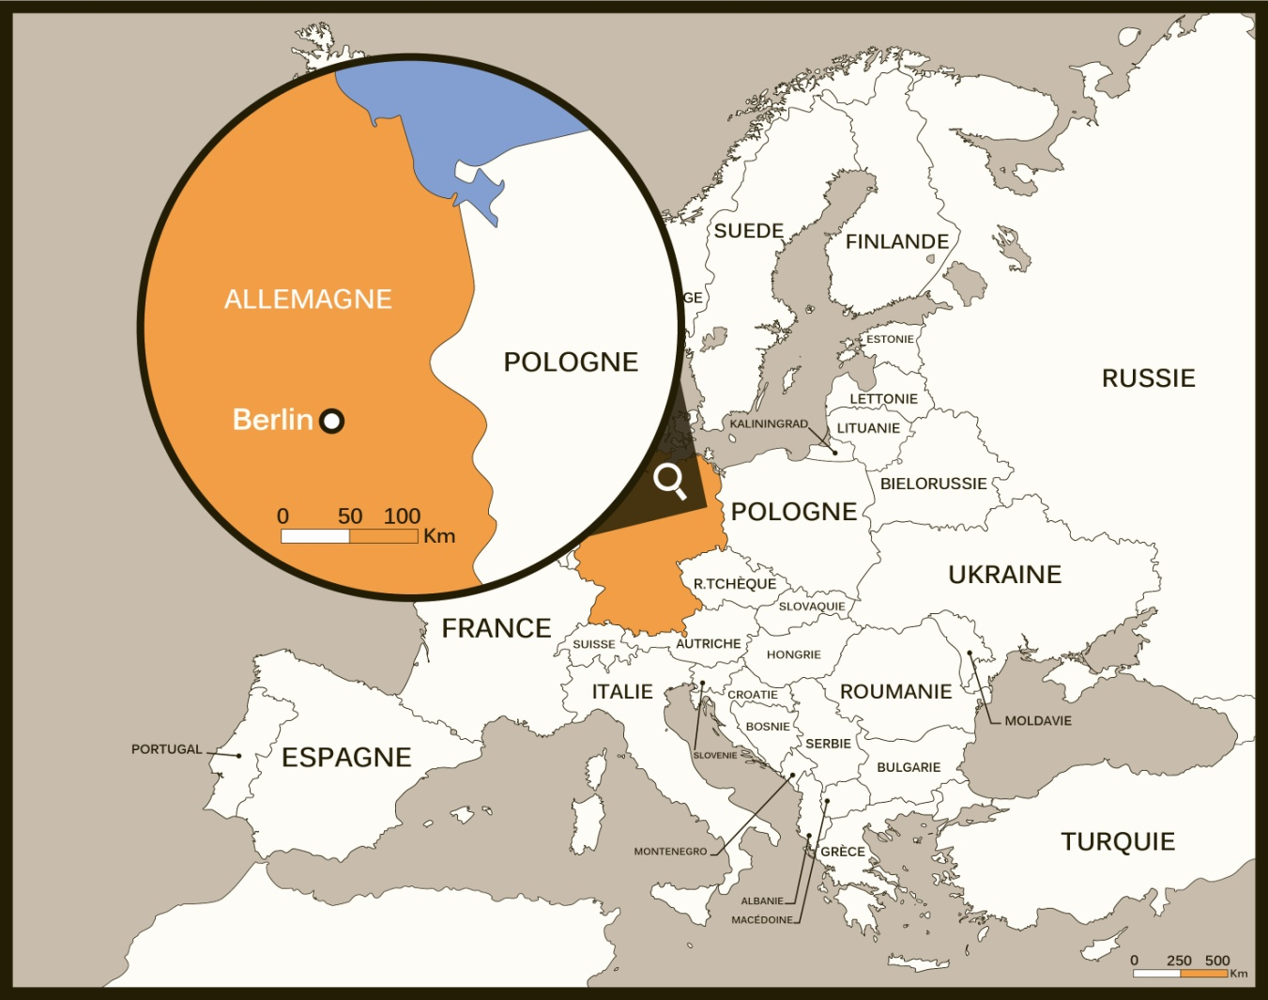
PROGRAMME « ESCAPADE CULTURELLE à BERLIN »
4 jours –3 nuits
Berlin est sans nul doute l’une des villes européennes les plus attirantes du moment. Réunifiée à présent depuis plus de 25 ans, elle continue d’évoluer, de se moderniser tout en restaurant encore son prestigieux patrimoine. Les architectures contemporaines les plus audacieuses côtoient des musées aux richesses inépuisables, histoire et actualité se mêlent dans une ambiance festive qui offre aussi des espaces de calme verdoyant jusqu’au cœur de la cité. Découvrir ou redécouvrir Berlin est une expérience fascinante qui permet de plonger dans l’évolution d’une ville qui a traversé toutes les crises contemporaines et continue de revendiquer sa longue et foisonnante histoire. Parcs, châteaux, buildings, avenues animées, boutiques, musées et monuments façonnent une destination passionnante.

Slide 3
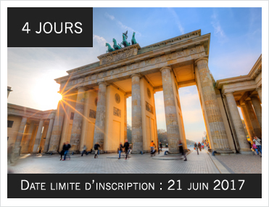
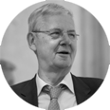
LA RETRAITE OUI, MAIS A QUEL PRIX, A QUEL AGE ?
DR YVES DECALF PRESIDENT DU SYNDICAT DES MEDECINS CONCERNES PAR LA RETRAITE (SN-MCR) MEMBRE DU COMITE D’ORIENTATION DES RETRAITES (COR) ADMINISTRATEUR DE LA CAISSE NATIONALE D’ASSURANCE VIEILLESSE DES PROFESSIONS LIBERALES (CNAVPL)
ALLEMAGNE, BERLIN DU 21 AU 24 SEPTEMBRE 2017
La retraite reste un souci et une inconnue parfois angoissante, d’autant que les « réformes successives » de ces dernières années compliquent une vision objective. Il ne faut pas attendre les dernières années de son activité pour s’en préoccuper. Il est indispensable de « faire valoir ses droit à la retraite » dans les meilleures conditions et sans rien oublier. Pour cela il est nécessaire se tenir informé des évolutions afin d’anticiper avant qu’il ne soit trop tard ! - La retraite du médecin, comment ça fonctionne ? - La retraite, quand la prendre ? combien ça coûte ? combien ça rapporte ? - Le régime de base, qu’est-ce que c’est ? - La réforme du régime complémentaire. - L’ajustement du régime ASV. - Le cumul activité – retraite. - A 65 ans, Retraite, Cumul, Poursuite de l’activité ? - Et les jeunes générations ? - Préparer et liquider sa retraite. - Comment faire pour améliorer sa retraite ? Ces exposés vous permettront de maîtriser la connaissance des éléments financiers d’organisation de sa retraite de médecin libéral. Il y aura la possibilité d’apporter son document annuel d’évaluation de la CARMF et son relevé de carrière, afin de les étudier au cas par cas. Et ainsi vous pourrez choisir en toute connaissance l’âge de départ pertinent.
La formation se déroulera lors du voyage* : Vendredi 22 Septembre de 19h à 22h * Dates susceptibles de modification selon programme définitif

Slide 4
LA RETRAITE OUI, MAIS A QUEL PRIX, A QUEL AGE ?
DR YVES DECALF PRESIDENT DU SYNDICAT DES MEDECINS CONCERNES PAR LA RETRAITE (SN-MCR) MEMBRE DU COMITE D’ORIENTATION DES RETRAITES (COR) ADMINISTRATEUR DE LA CAISSE NATIONALE D’ASSURANCE VIEILLESSE DES PROFESSIONS LIBERALES (CNAVPL)
ALLEMAGNE, BERLIN DU 21 AU 24 SEPTEMBRE 2017
ESCAPADE CULTURELLE A BERLIN. Berlin est sans nul doute l’une des villes européennes les plus attirantes du moment. Réunifiée à présent depuis plus de 25 ans, elle continue d’évoluer, de se moderniser tout en restaurant encore son prestigieux patrimoine. Les architectures contemporaines les plus audacieuses côtoient des musées aux richesses inépuisables, histoire et actualité se mêlent dans une ambiance festive qui offre aussi des espaces de calme verdoyant jusqu’au cœur de la cité. Découvrir ou redécouvrir Berlin est une expérience fascinante qui permet de plonger dans l’évolution d’une ville qui a traversé toutes les crises contemporaines et continue de revendiquer sa longue et foisonnante histoire. Parcs, châteaux, buildings, avenues animées, boutiques, musées et monuments façonnent une destination passionnante.
La retraite reste un souci et une inconnue parfois angoissante, d’autant que les « réformes successives » de ces dernières années compliquent une vision objective. Il ne faut pas attendre les dernières années de son activité pour s’en préoccuper. Il est indispensable de « faire valoir ses droit à la retraite » dans les meilleures conditions et sans rien oublier. Pour cela il est nécessaire se tenir informé des évolutions afin d’anticiper avant qu’il ne soit trop tard ! - La retraite du médecin, comment ça fonctionne ? - La retraite, quand la prendre ? combien ça coûte ? combien ça rapporte ? - Le régime de base, qu’est-ce que c’est ? - La réforme du régime complémentaire. - L’ajustement du régime ASV. - Le cumul activité – retraite. - A 65 ans, Retraite, Cumul, Poursuite de l’activité ? - Et les jeunes générations ? - Préparer et liquider sa retraite. - Comment faire pour améliorer sa retraite ? Ces exposés vous permettront de maîtriser la connaissance des éléments financiers d’organisation de sa retraite de médecin libéral. Il y aura la possibilité d’apporter son document annuel d’évaluation de la CARMF et son relevé de carrière, afin de les étudier au cas par cas. Et ainsi vous pourrez choisir en toute connaissance l’âge de départ pertinent.
La formation se déroulera lors du voyage* : Vendredi 22 Septembre de 19h à 22h * Dates susceptibles de modification selon programme définitif

Slide 5
PARIS Berlin
RAPPEL
Pour changer le niveau hiérarchique d'un paragraphe et donc sa mise en forme, utilisez la combinaison de touches :
<Alt> <Maj> → pour descendre le texte d'un niveau.
<Alt> <Maj> ← pour remonter le texte d'un niveau.
allemagne
Jour n°1
MISE EN PAGE
Pour changer la mise en page (disposition) lors de l'ajout d'une diapositive :
onglet [Accueil],
cliquez sur la liste déroulante de l'outil "Nouvelle diapositive" (partie inférieure de l'outil)
sélectionnez la disposition.
Pour changer la disposition d'une diapositive existante :
clic droit dans la marge ou à l'extérieur de la diapositive,
cliquez sur "Disposition",
sélectionnez la disposition.
Si la mise en forme n'est pas appliquée, faites un clic droit dans la marge ou à l'extérieur de la diapositive, cliquez sur "Réinitialiser la diapositive".
Assistance aux formalités d’enregistrement
Découverte de Berlin
Rendez-vous à l’aéroport avec un représentant Voyageurs du monde.
Remise de vos titres de transport et assistance aux formalités d’enregistrement.
Départ à destination de Berlin sur vol régulier.
Accueil à l’aéroport de Berlin Tegel.
Immersion à Berlin.
En compagnie de votre guide francophone, visite de la ville et de ses différents quartiers.
La ville est entourée de vastes zones boisées, de rivières et de lacs qui lui donnent un cadre agréable.
Découverte du centre avec ses parcs, ses avenues prestigieuses, ses monuments imposants et ses immeubles contemporains audacieux.
Passage par le parlement rénové et la célèbre porte de Brandebourg, symbole de la capitale allemande.
Non loin de là se trouve le mémorial allemand de la Shoah d’où vous rejoindrez le quartier contemporain de Potsdamerplatz.
Edifié sur le no man’s land où passait le mur, qui séparait les deux parties de la ville, il est redevenu, comme avant la guerre, un centre vibrant d’animation grâce à ses réalisations architecturales audacieuses qui abritent institutions culturelles, restaurants, cinémas, cafés et grandes entreprises.
Installation à l’hôtel.
Dîner à l hôtel
Nuit à l’hôtel.

Slide 6
Berlin – centre
allemagne
Jour n°2
Petit déjeuner
Ich bin ein Berliner!
Découverte du centre ancien de Berlin, fondé au bord de la rivière Spree. Après avoir parcouru l’avenue Unter den Linden bordée de palais et monuments des XVIIIe et XIXe siècles, vous rejoindrez la place du Château royal en reconstruction.
Détruit par la RDA, cette grandiose construction renait et occupe peu à peu de nouveau l’espace urbain.
Promenade dans le quartier pour voir la Bebel Platz avec l’opéra d’état, la bibliothèque, la cathédrale Sainte-Edwige, les palais, puis la nouvelle garde et l’université.
Un peu plus loin, on atteint le Gendarmenmarkt avec les deux églises protestantes et le Konzerthaus néoclassique.
Déjeuner au restaurant.
Le Berlin de la RDA.
Visite du musée de l’Allemagne de l’Est (DDR Museum) situé près de la cathédrale protestante.
Ce musée évoque la vie sous le régime communiste à travers objets quotidiens, évocations politiques et mise en ambiance des intérieurs.
Passage par l’avenue Karl Marx et ses impressionnants bâtiments de style stalinien avant d’atteindre l’East Side Gallery.
C’est le vestige le plus long du Mur de Berlin encore conservé et décoré de peintures contemporaines « street art ».
Arrivée au fameux Check Point Charlie, l’ancien passage entre l’Est et l’Ouest qui a symbolisé la guerre froide jusqu’en 1989. Une reconstitution du poste frontière est animée par des soldats figurants en costume d’époque.
Dîner à l’hôtel.
Nuit à l’hôtel.
Bebel Platz
Berlin de la Rda
DDR Museum
Le Mur de Berlin
Check Point Charlie

Slide 7
Berlin - charlottenburg
allemagne
Jour n°3
Eglise du Souvenir
Château de Charlottenburg
Croisière sur la Spree
Petit déjeuner
Des quartiers et vogue le bateau sur la Spree.
Traversée du quartier de Charlottenburg en passant par l’église du Souvenir de l’Empereur Guillaume. Cette église fut laissée en ruine après la guerre pour témoigner du conflit.
Après avoir parcouru le prestigieux Kurfürstendamm, l’avenue du luxe côté ouest, vous atteindrez le château et le parc de Charlottenburg.
Découverte de ce prestigieux palais baroque édifié au début du XVIIIe siècle comme résidence estivale.
Visite de la nouvelle aile qui comprend les salles d’apparat et de réception, les appartements du roi de Prusse Frédéric le Grand et une belle collection de peinture française du XVIIIe siècle.
Promenade dans le parc agrémenté de pavillons baroques et d’un jardin à la française entouré d’un parc à l’anglaise.
Déjeuner en ville.
Direction l’île des musées, berceau originel de la ville, où se dressent cinq importants musées d’art et d’histoire.
Après un aperçu des constructions édifiées aux XIXe et XXe siècle,
Croisière sur la rivière Spree qui traverse Berlin. Cette promenade en bateau vous fera découvrir durant environ une heure des aspects différents de la ville avec un point de vue original en passant par les différents quartiers du centre : Tiergarten, le parlement, le quartier ministériel. Navigation également sur le Canal Landwehkanal, creusé au XIXe siècle pour faciliter l’approvisionnement de la capitale.
Dîner dans une brasserie type Brauhaus Georgbräu, près de l'île des musées dans Mitte ou brasserie (avec fabrique de bière sur place).
Nuit à l’hôtel.

Slide 9
BERLIN  PARIS
RAPPEL
Pour changer le niveau hiérarchique d'un paragraphe et donc sa mise en forme, utilisez la combinaison de touches :
<Alt> <Maj> → pour descendre le texte d'un niveau.
<Alt> <Maj> ← pour remonter le texte d'un niveau.
ALLEMAGNE
Jour n°4
MISE EN PAGE
Pour changer la mise en page (disposition) lors de l'ajout d'une diapositive :
onglet [Accueil],
cliquez sur la liste déroulante de l'outil "Nouvelle diapositive" (partie inférieure de l'outil)
sélectionnez la disposition.
Pour changer la disposition d'une diapositive existante :
clic droit dans la marge ou à l'extérieur de la diapositive,
cliquez sur "Disposition",
sélectionnez la disposition.
Si la mise en forme n'est pas appliquée, faites un clic droit dans la marge ou à l'extérieur de la diapositive, cliquez sur "Réinitialiser la diapositive".
Transfert aéroport
Assistance aux formalités d’enregistrement
Petit-déjeuner.
Temps libre selon votre horaire de vol. Rendez-vous à l’hôtel pour le transfert aéroport.
Assistance aux formalités d’enregistrement. Envol pour la France sur compagnie régulière.

Slide 11
Formalités administratives & Sanitaires
Votre transport aérien
Ce programme vous est proposé sur compagnie régulière, sous réserve de confirmation des tarifs et disponibilités à la réservation.
Horaires à ce jour, à titre indicatif.
Air France | Paris / Berlin | 07h35 – 09h15 10h10 – 11h50 15h30 – 17h10
 | Berlin / Paris | 10h05 – 11h50 12h50 – 14h35 15h10 – 16h55 18h05 – 19h50
Possibilité de pré-post acheminement de province : nous consulter
Minimum 10 personnes au départ de la même ville.
POUR LES RESSORTISSANTS FRANÇAIS
AUTRE NATIONALITE, SE RENSEIGNER AUPRES DES SERVICES CONCERNES.
Informations douanières :
passeport
santé :
rien à signaler
Pour les voyages de ses clients groupes et entreprises, Voyageurs Du Monde compense à hauteur de 5 € HT par passager effectuant un itinéraire aérien, soit l’équivalent d’environ 10% du CO2 émis, en phase avec les propositions de quotas de CO2 de la commission européenne sur l’industrie aérienne. Ces fonds sont engagés dans des programmes forestiers sur trois continents, coordonnées par l’association Insolites Batisseurs www.insolitesbatisseurs.org

Slide 12
Votre hôtel ou similaire
RAPPEL
Pour changer le niveau hiérarchique d'un paragraphe et donc sa mise en forme, utilisez la combinaison de touches :
<Alt> <Maj> → pour descendre le texte d'un niveau.
<Alt> <Maj> ← pour remonter le texte d'un niveau.
Hébergement proposé à titre indicatif, sous réserve de confirmation de disponibilités à la réservation.
HOTEL | VILLE (nombre de nuits) | LIEN INTERNET
Golden Tulip Hamburg 4* | Berlin (3 nuits) | http://www.goldentulip.com/fr/hotels/golden-tulip-berlin-hotel-hamburg?gclid=CP6-rfjgzc0CFfAy0wodrJYPfw
LES FILETS
Les filets de séparation sont à déplacer, supprimer ou à copier manuellement.
Des modifications concernant les hôtels sélectionnés, (du fait de l’absence de réservation) peuvent être apportées. Cependant, nous nous efforcerons de vous proposer dans ce cas des hôtels de catégorie équivalente.

Slide 13
Escapade culturelle a berlin 4 jours
Prix et conditions de vente – Saison 2017
Du 21 au 24 septembre 2017
Sous réserve de disponibilité et de confirmation à la réservation
Prix par personne en chambre double
Nombre de participants minimum | 15 | Sup ch. individuelle
Prix en € par personne, à partir de : | 1 498 € | 180 €
Frais du programme de formation par personne : | 400 €
Ces prix comprennent
Transport
Hébergement
Repas
L’assistance Voyageurs du Monde à l’aéroport de départ
Le transport aérien Paris - Berlin – Paris sur compagnie régulière, sous réserve de confirmation des tarifs et disponibilité à la réservation,
Les transferts aéroport/hôtel/aéroport.
Les taxes d'aéroport et surcharge carburant : 141 € à ce jour, et susceptibles de modification au départ de Paris
Le logement en chambre double dans un hôtel de catégorie 4 étoiles , taxes incluses
Pension complète : 2 déjeuners 2 plats et 2 dîners 3 plats à l’hôtel. Pain et eau en carafe, hors autres boissons. 1 dîner dans une brasserie

Slide 14
Ces prix comprennent
Transferts aéroport – hôtel et retour en car privé avec assistance francophone
Transport en autocar privé selon le programme (2 heures pour la visite de ville jour 1, jours 2 et 3, mise à disposition pour 8 heures)
Guide local francophone toute la durée du séjour
Visites et entrées : musée DDR (RDA), croisière sur la Spree (env. 1 heure).
Taxe hôtelière locale
L’assurance assistance, rapatriement, bagages et retour anticipé
Inscription à l’ensemble du programme de formation thématique décomposé en une phase de 1h de lecture thématique et 1 séquence de 3h de formation présentielle lors du séjour avec la présence d’un expert reconnu de la thématique.
Les supports pédagogiques de formation
Un document synthétique de la formation remis à chaque participant sous forme de CD Rom ou clé USB.
Visites & excursions
Assurances
Formation
Ces prix ne comprennent pas
L’assurance annulation et complémentaire : 3 % du montant total du voyage
Les frais et dépenses personnelles
Le port des bagages
Les boissons

